Slide 1
Психологиялық дайындық

Slide 2
Күн жарығын алақанға саламын,
Жүрегіме басып ұстай қаламын,
Ізгі әрі нәзік , жарық,мейірімді,
Болып кетер сонда дереу жан-жағым.
Prezentacii.com

Slide 3
ҮЙ ТАПСЫРМАСЫ
Мәтіннің авторы кім
Әңгіме сіздерге ұнады ма? Несімен ұнады?
Әңгімедегі басты кейіпкер кім?
Қасым жерге құлағын тосқан кезде не естілді?
Автор боранды қандай боран деді?

Slide 4
ВОРОБЕЙ
САРЫ
ШЫМШЫҚ
ВОРОНА
Қыстап қалатын құстар
СИНИЦА
СУЫҚТОРҒАЙ
СОРОКА
СНЕГИРЬ

Slide 5
Тақырыбы: “Суықторғай”

Slide 6
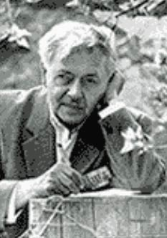
Максим Зверев 29. 11. 1896, Ресей, Алтай өлкесі, Барнаул қ. – 1996, Қазақстан, Алматы) – Қазақстанның халық жазушысы. Томск университетін бітірген (1923).

Slide 7
Сергіту жаттығуы

Slide 8
Қонып алып жарға,
Қарқылдайды.....

Slide 9
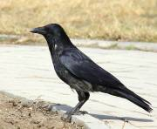
1-топ: “Қарға”

Slide 10
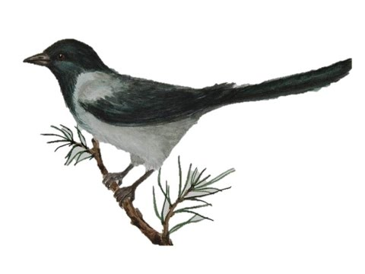

Slide 11
2-топ: “Сауысқан”

Slide 12
Нан қоқымын шашпаңдар,
.............................................

Slide 13
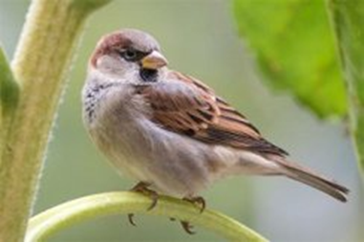
3-топ: “Торғай”

Slide 14
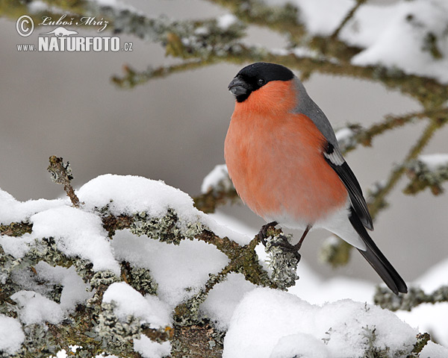

Slide 15
4-топ: “Суықторғай”

Slide 16
ТОПҚА ТАПСЫРМАЛАР
1-топ: Қыстап қалатын құстарға көмек.
2-топ: Қыс туралы өлең айту.
3-топ: Қыс туралы мақал-мәтелдер айту.
4-топ: «Суықторғай» сөзінен сөздер құрау.

Slide 17
СӨЗДІКПЕН ЖҰМЫС
Бедері – ізі, белгісі

Slide 18
“Бәйге” ойыны
10 | 10 | 10
20 | 20 | 20

Slide 19
1. Әңгіменің авторы кім?

Slide 20
2. Суықторғайға қалай кездеседі?

Slide 21
3. Торғайдың жемді қалай жегенін тауып оқы ?

Slide 22
4. Жем жегісі келетінін қалай білдірді?

Slide 23
5. Оқиға қай жерден басталды?

Slide 24
6. Оқиға соңы немен аяқталды?

Slide 25
Үйге тапсырма:
158-159 бет оқу,мазмұндау, қосымша мағлұмат іздеу

Slide 26
Бағалау

Slide 27
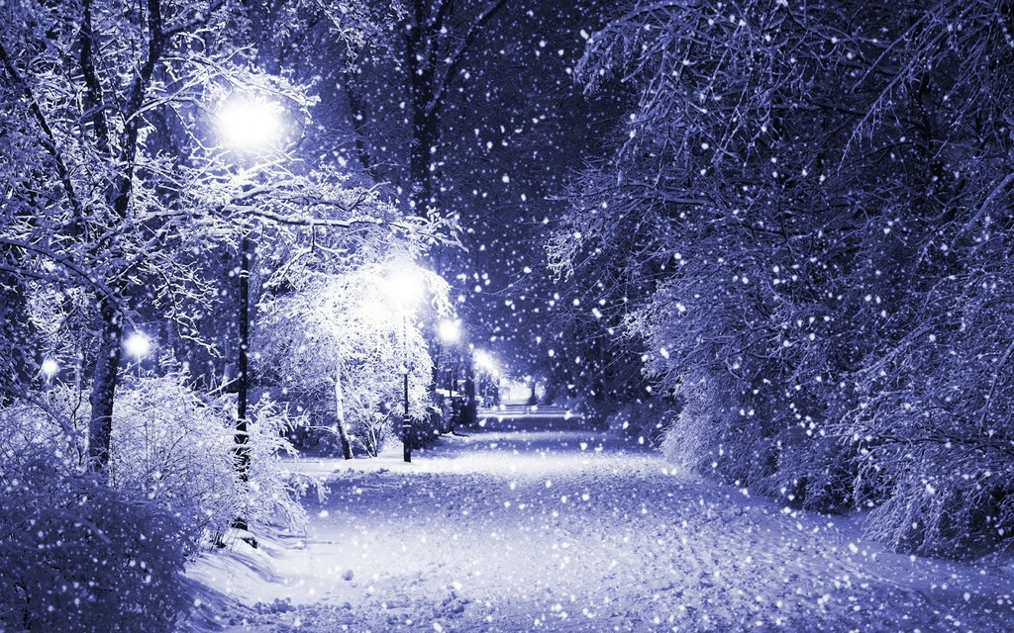
Назарларыңызға рахмет!

